Slide 1
Самосовершенствование личности
Познай себя
Учитель МОУ Октябрьская СОШ
Денежкина Татьяна Анатольевна
Notes:
Здравствуйте ребята! На наших предыдущих занятиях мы уже говорили о нашем внимании, ощущениях, воображении и эмоциях. Сегодня мы продолжаем познавать себя.

Slide 2
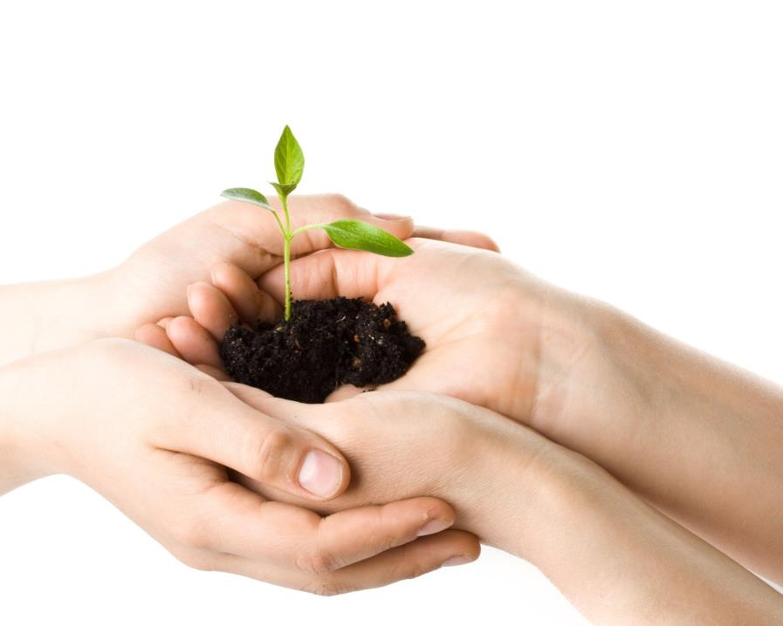
Notes:
В начале нашего занятия обернитесь вокруг. Мы сегодня проводим наше занятие в кабине биологии. Мне хочется назвать его садом. Здесь много различных растений. А мы с вами посадим ещё одно дерево. Пусть это будет яблонька. А как мы его назовем, подскажите мне, пожалуйста…
На наших предыдущих занятиях мы уже говорили о нашем внимании, ощущениях, воображении и эмоциях. Сегодня мы продолжаем познавать себя.

Slide 3
Тема: «Настроение»
Notes:
Пожалуйста, посмотрите на экран и предположите, о чем мы будем говорить сегодня?

Slide 4
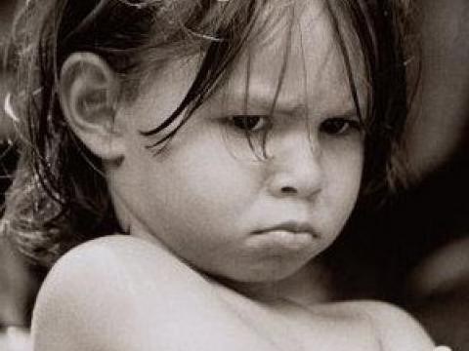
Настроение
Настроение пропало. Я везде его искала: Под диваном, под столом, Во дворе и за углом. Я звала его, сердилась, А оно не находилось! И тоскую, и грущу. Может, я не там ищу? Без следа исчезло прямо... А потом вернулась мама. Как ей это удалось? - Настроение нашлось!
Светлана Зернес
Notes:
Перед тем, как начать работу, послушайте стихотворение. Ребята, поясните, а как же нашлось настроение? Как вы думаете, что такое настроение?

Slide 5
Что такое настроение?
Настроение – эмоциональное состояние, придающее окраску переживаниям и деятельности человека, оно имеет причину, не всегда осознаваемую человеком. Настроение может изменяться под впечатлением каких-либо событий, фактов, людей, окружающей природы, здоровья, выполняемой работы, учёбы.
Notes:
Да, я с вами согласна, настроение – это душевное состояние человека.

Slide 6
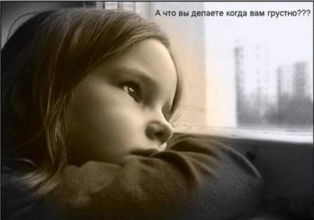
НАСТРОЕНИЕ - внутреннее, душевное состояние. Толковый словарь русского языка (Ожегов С., Шведова Н)
Notes:
А каким бывает настроение?

Slide 7
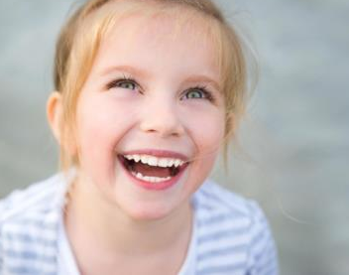
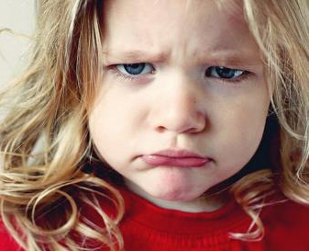
Настроение может быть
Хорошим
Плохим
Notes:
Оно может быть разным

Slide 8
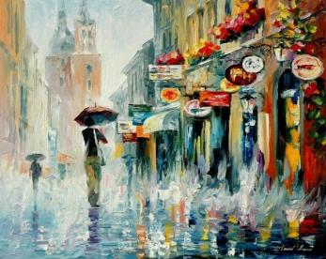
Настроение бывает разным:
Notes:
Каким ещё?

Slide 9
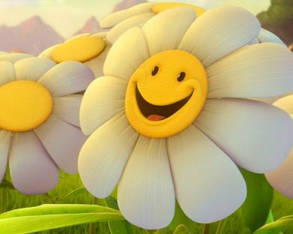
От чего зависит наше настроение?
Настроение – это психологический фон, определяющий действие личности. «Под настроение» люди признаются в любви, совершают подвиги, из – за плохого настроения делают ошибки, глупости, совершают проступки
Notes:
Ребята, скажите, а от чего зависит настроение?

Slide 10
Notes:
т. е., вы хотите сказать, от ситуации. Давайте сейчас припомним своё настроение и себя в разных ситуациях. Сделайте краткое описание вашего настроения, если вы говорите…
Как человек может выразить своё настроение? Да, человек может выразить настроение разными способами.

Slide 11
Цвета настроения
Яркие цвета – желтый, красный – раздражают.
Чёрный, синий вызывают грусть.
Мягкие зелёные тона успокаивают.
Notes:
Мы сказали о том, что настроение можно выразить цветом.
Давайте посмотрим, как художники использовали цвет для передачи настроения.

Slide 12
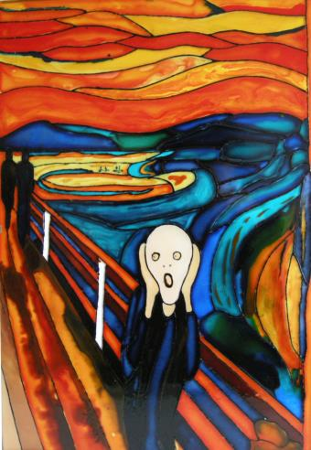
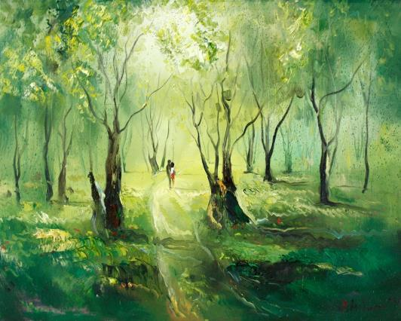
Notes:
Взгляните и скажите, а какое настроение передают вам эти картины.

Slide 13
«Крик» Эдвард Мунк
Notes:
Перед вами самая известная картина норвежского художника Эдварда Мунка «Крик»
Художник объяснял так: «Я шел по дороге с друзьями. Садилось солнце. Небо стало кроваво-красным. Меня охватила тоска. Я стоял смертельно усталый на фоне темной синевы. Фьорд и город повисли в огненных языках пламени. Я отстал от друзей. Дрожа от страха, я услышал крик природы».

Slide 14
«Все будет хорошо» Павел Митков
Notes:
А вот другой пример. Это картина одного из самых популярных художников Европы болгарина Павла Миткова.
Каждая из его картин передает спокойствие и гармонию. В работе Миткова все кажется сказочным, уютным и манящим.

Slide 15
Надо учиться управлять собой! Контролировать своё настроение!
Notes:
Ребята, скажите, пожалуйста, с каким человеком приятнее общаться у которого хорошее настроение, или у которого – плохое? Конечно же. И наша задача поддерживать его всегда.
А можно ли контролировать своё настроение? И умеете ли вы это делать?
Итак, представьте, вы попали в неприятную ситуацию. Ответьте, пожалуйста, на вопросы о том, что вы делаете, когда случаются такие моменты.
А когда человеку грустно или обидно, можно ли изменить его настроение? Как можно это сделать? Давайте поразмышляем

Slide 16
Заповеди хорошего настроения
1. Улыбайся! Улыбка поднимает настроение и делает тебя красивее!
2. Всегда есть повод улыбнуться!
3. Даже когда тебе грустно, улыбнись – это может принести кому-то радость!
4. На всё смотри с позитивом, ведь даже неудача может обернуться победой.
5. Дари людям улыбку! Она отразится на их лице, словно в зеркале!
6. ПРЯМО СЕЙЧАС УЛЫБНИСЬ соседу, протяни ему руку и подари ему хорошее настроение!
Notes:
Вы назвали много способов, как можно изменить настроение, молодцы. Доброжелательность, умение сочувствовать, выслушивать собеседника; способность вникнуть в проблему, умение сказать хорошие добрые слова другим людям, - так вы можете влиять на настроение других, и они вам ответят тем же.
А сейчас давайте вместе прочитаем заповеди хорошего настроения.
А вот то, что написано далее я прошу вас сделать прямо сейчас. Улыбнитесь, протяните руку соседу и подарите ему хорошее настроение. А теперь подарите его и нашим гостям!

Slide 17
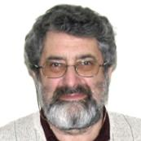
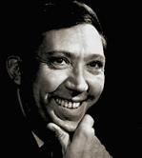
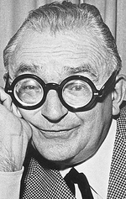
Мудрые мысли известных людей:
Привлекательными нас делает хорошее настроение.
Ефим Шпигель
Много доброго можно сделать, если у тебя хорошее настроение.
Юрий Никулин
Считают, что успех приходит к тем, кто рано встает. Нет: успех приходит к тем, кто встает в хорошем настроении.
Марсель Ашар
Notes:
Многие великие люди высказывались о роли настроения в нашей жизни. Некоторые высказывания вы видите на слайде. Скажу вам лишь одно: при хорошем настроении люди признаются в любви, совершают подвиги, а из – за плохого - делают ошибки, совершают глупости и проступки. Задумайтесь над этим!
Ну и в заключении обернитесь вокруг.

Slide 18
Notes:
Ну а что же наше дерево? Оно выросло и окрепло. Хочется украсить его. Давайте определим, какое у вас настроение в данный момент.Подойдите к столу и выберите яблоко того цвета, который вам приятен сейчас в эту минуту. И поместите его на дереве настроения(под песенку из х/ф «Карнавальная ночь»).
Наше дерево дало плоды. А как же мы назовем его?
Мне интересно, почему ты, (обращение к ребенку), выбрал именно этот цвет.
Я в этом саду сегодня была садовник, я знаю, как ухаживать за растениями пернедавала вам . И сегодня в память о нашем занятии я дарю вам памятку как поднять настроение себе и своим близким. А ПОДАРОК, между прочими, еще один способ, как улучшить настроение
Мне бы хотелось, чтобы хорошее настроение не покидало вас.

Slide 19
Notes:
Мне бы хотелось, чтобы хорошее настроение не покидало вас.
Спасибо!

Slide 20
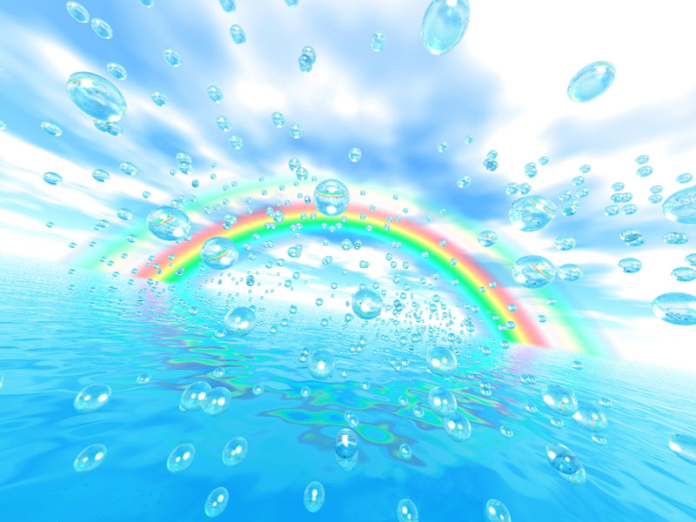
Спасибо за внимание!

